Slide 1
Bayes-verkot työkyvyttömyysriskin mallintamisessa
Tietojenkäsittelytieteen kandidaatin tutkielma
Simo Levanto
17.11.2022

Slide 2
2,400 000 000 €
Maksetut työkyvyttömyyseläkkeet Suomessa vuonna 2021 (Eläketurvakeskus, 2022)
8 000 000 000 €
Työkyvyttömyyseläkkeiden kustannukset menetettynä työpanoksena
(Rissanen & Kaseva, 2014)

Slide 3
Työkyvyttömyyseläkkeen taustamuuttujista
”Työntekijällä on oikeus työkyvyttömyyseläkkeeseen, jos hänen työkykynsä arvioidaan olevan heikentynyt sairauden, vian tai vamman vuoksi vähintään kahdella viidesosalla yhtäjaksoisesti ainakin vuoden ajan.” (Työntekijän eläkelaki 395/2006, §35)
Sosioekonominen asema vaikuttaa
Hakijan sosioekonominen asema ja aiempi työttömyyshistoria (Perhoniemi ym. 2020a; 2020b).
Mielenterveysperusteisissa työkyvyttömyyseläkkeissä hakijan asuinalueen sosioekonomiset indikaattorit (Karolaakso ym., 2020; 2021).

Slide 4
Työkyvyttömyysriskin mallintaminen koneoppimismenetelmillä
Työkyvyttömyysriskejä on perinteisesti mallinnettu tilastollisilla menetelmillä, erityisesti regressioanalyysillä (Gross ym. 2020).
Vertaisarvioitua tutkimusta koneoppimismallien käytöstä on vain vähän (Gross ym. 2020).
Saarela ym. (2022) vertailleet kahta vertaisarvioimatonta mallia, Airaksinen ym. (2017) yksilötason ennustemalli.
Koneoppimismalleissa selittävien muuttujien yhteisvaikutuksia on arvioitu korkeintaan pareittain.
Bayes-verkko kuvaa muuttujien välisiä riippuvuuksia.

Slide 5
Bayes-verkko
Bayes-verkko on
suunnattu syklitön graafi
(Directed Acyclic Graph, DAG),
joka kuvaa satunnaismuuttujien yhteistodennäköisyysjakaumaa
(Ben-Gal, 2008).

Slide 6
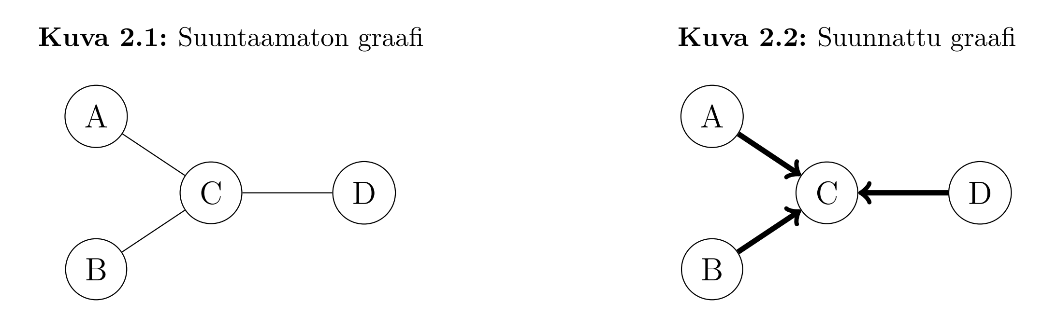
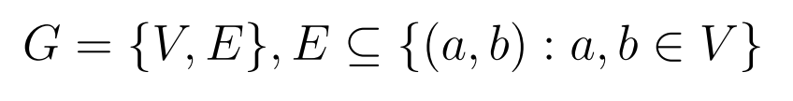
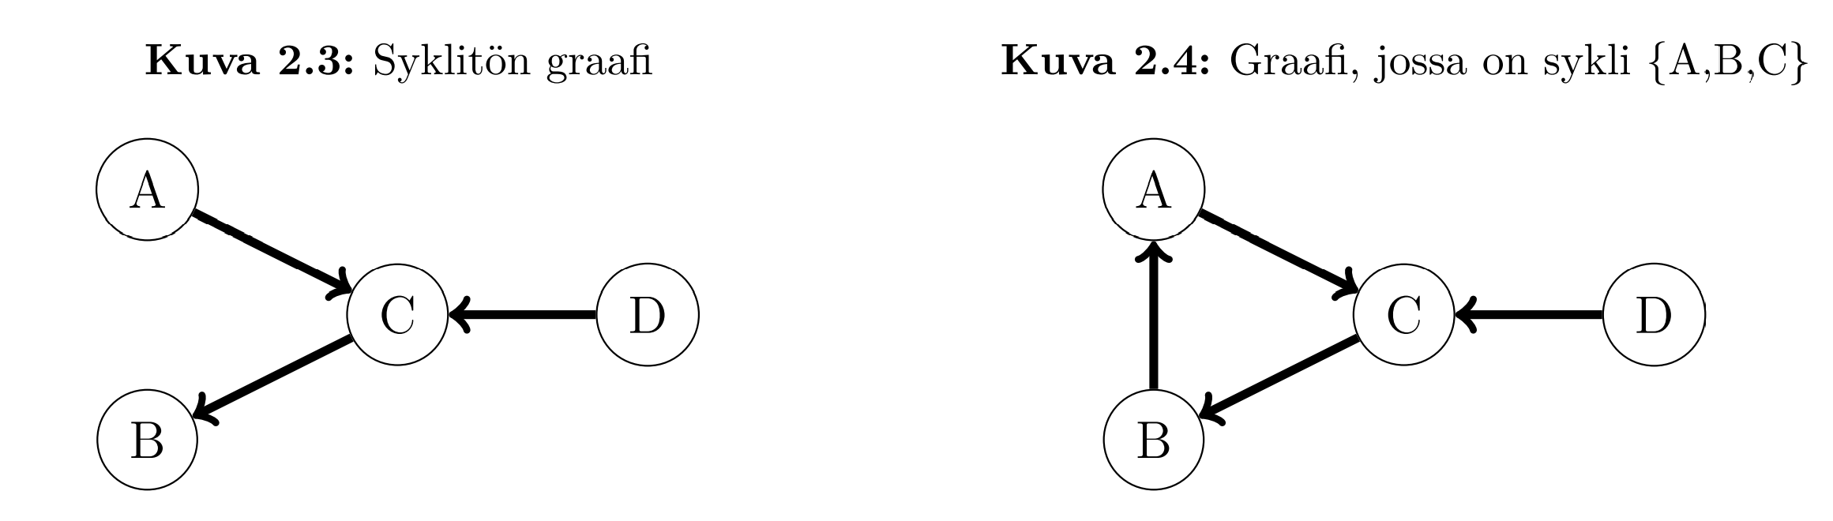
graafi eli verkko

Slide 7
yhteistodennäköisyysjakauma
Satunnaismuuttujien yhteistodennäköisyysjakauma P(A₁, A₂, . . . , A_{n}) kuvaa kahden tai useamman muuttujan kaikkien mahdollisten lopputulosten ja niiden todennäköisyyksien joukkoa.
Yksittäisten muuttujien jakaumia P(A₁), P(A₂), . . . , P(A_{n}) kutsutaan reunajakaumiksi.

Slide 8
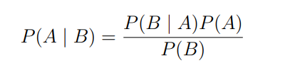
RIIPPUVUUS ja EHDOLLINEN TODENNÄKÖISYYS
Satunnaistapahtumat A ja B ovat riippumattomia, kun tapahtuman A tulos ei vaikuta tapahtuman B tulokseen, tai toisinpäin.
Ehdollinen todennäköisyys P(A | B) on todennäköisyys tapahtumalle A, kun B:n tulos tiedetään.
Bayesin kaava

Slide 9
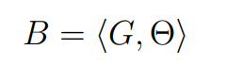
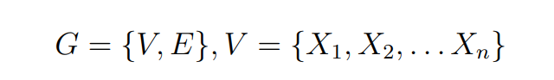
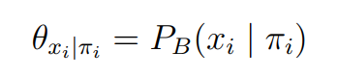
Bayes-verkko

Slide 10
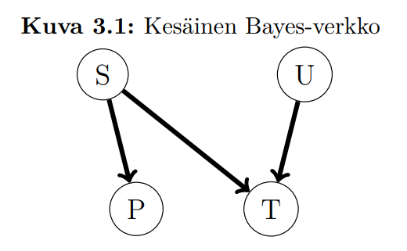
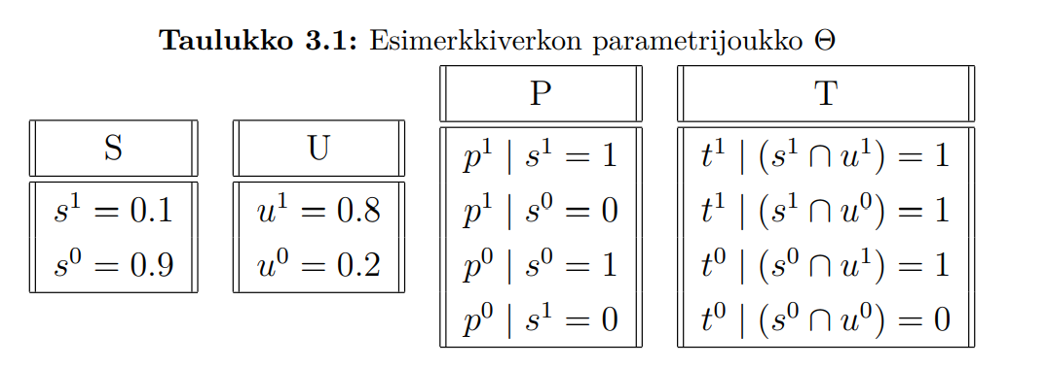
Kesäinen BAYES-verkko
Todennäköisyys, että käy uimassa on 0.8
Sateen todennäköisyys on 0.1
Uimisen jälkeen tukka on märkä
Sateen jälkeen sekä tukka, että paita ovat märkiä
P(T) = 0.82
P(S | T) = 0.12
Notes:
P(T) ) = 0.82
P (S | T) = 0.12

Slide 11
Rakenteen oppiminen
Bayes-verkkojen käytännön sovelluksissa verkon rakenne on usein tuntematon (Ben-Gal, 2008), eli muuttujien välisiä riippuvuuksia ei tiedetä. Se pitää päätellä tai laskea datasta.
Bayes-verkon rakenteen oppiminen on laskennallisesti vaativa, todetusti NP-kova ongelma (Chickering ym., 2004).
Rakenteen oppimista voidaan lähestyä joko pisteyttämällä tai rajoitepohjaisesti (Ramsahai, 2020; Scanagatta ym., 2019; Mittal & Maskara, 2011; Scutari, 2010).

Slide 12
Rakenteen oppimisen algoritmit
Pisteyttäminen
Kokeillaan erilaisia verkon rakenteita ja lasketaan kunkin vaihtoehdon kokonaisuskottavuus (esim. BIC tai MDL), valitaan paras verkko (Scanagatta ym., 2019).
Algoritmit voivat olla heuristisia hakuja, esim. gradienttihaku (hill-climbing) (Scutari, 2010).
Myös dynaaminen ohjelmointi, puuleveyteen perustuvat otokset (Scanagatta ym., 2019) ja lineaarinen kokonaislukuohjelmointi ILP (Bartlett & Cussens, 2017).
Notes:
BIC = Bayesian Information Criteria
MDL = Minimum Description Length

Slide 13
Rakenteen oppimisen algoritmit
Rajoitepohjaisuus
Lisätään tai poistetaan askel kerrallaan muuttujia, joiden riippuvuuksia verkossa jo oleviin muuttujiin on arvioitu esim. d-separaation (Koller & Friedman, 2009) tai χ²-testin avulla.
Useita eri menetelmiä.
Notes:
BIC = Bayesian Information Criteria
MDL = Minimum Description Length

Slide 14
Ohjelmistoja rakenteen oppimiseen
Scanagatta ym. (2019) katsauksessa esitellään useita sekä kaupallisia, että vapaasti saatavilla olevia ohjelmistoja rakenteen oppimiseen.
Muutama vapaasti saatavilla oleva, aktiivisesti kehitetty kirjasto
R – bnlearn (Scutari, 2010)
Python – PyBNesian (Atienza ym., 2022)
Julia – BayesNets.jl (Stanford Intelligent Systems Laboratory, 2019)

Slide 15
Bayes-verkkojen mahdollisuudet työkykyriskien mallintamisessa
Työkykyriskeihin yhteydessä olevia ja riskiä ennustavia tekijöitä on tutkittu tilastollisin menetelmin.
Koneoppimisen soveltaminen työkykyriskien mallintamiseen on alkutekijöissään.
Riskitekijöiden välisiä yhteyksiä ei ole tarkasteltu kattavasti.
Bayes-verkko ja rakenteen oppimisen menetelmät mahdollistavat riskitekijöiden välisten riippuvuuksien ja riippuvuusketjujen kuvaamisen.

Slide 16
lähteet
Airaksinen, J., Jokela, M., Virtanen, M., Oksanen, T., Pentti, J., Vahtera, J., Koskenvuo, M., Kawachi, I., Batty, G. & Kivimäki, M. (2017). ”Development and validation of a risk prediction model for work disability: Multicohort study”. Scientific Reports 7. doi: 10.1038/s41598-017-13892-1.
Atienza, D., Bielza, C. & Larrañaga, P. (2022). ”PyBNesian: An extensible python package for Bayesian networks”. Neurocomputing 504, s. 204–209. issn: 0925-2312. doi: 10.1016/j.neucom.2022.06.112.
Bartlett, M. & Cussens, J. (2017). ”Integer Linear Programming for the Bayesian network structure learning problem”. Artificial Intelligence. Combining Constraint Solving with Mining and Learning 244, s. 258–271. issn: 0004-3702. doi: 10.1016/j.artint.2015.03.003.
BayesNets.jl (2019). url: https://github.com/sisl/BayesNets.jl (viitattu 17. 10. 2021).
Ben-Gal, I. (2008). ”Bayesian Networks”. Teoksessa: Encyclopedia of Statistics in Quality and Reliability. Toim. F. Ruggeri, R. S. Kenett & F. W. Faltin. Chichester, UK: John Wiley & Sons, Ltd, doi: 10.1002/9780470061572.eqr089.
Chickering, D. M., Heckerman, D. & Meek, C. (2004). ”Large-Sample Learning of Bayesian Networks is NP-Hard”. The Journal of Machine Learning Research 5, s. 1287–1330. issn: 1532-4435.
Eläketurvakeskus (2022). Työkyvyttömyyseläkemenot sairauspääryhmittäin. Eläketurvakes- kus. url: https://tilastot.etk.fi/pxweb/fi/ETK/ETK__140elakemenot/emeno10_ tksyy.px/table/tableViewLayout1/ (viitattu 31.10.2022).

Slide 17
Gross, D. P., Steenstra, I. A., Harrell, F. E., Bellinger, C. & Zaïane, O. (2020). ”Machine Learning for Work Disability Prevention: Introduction to the Special Series”. Journal of Occupational Rehabilitation 30.3, s. 303–307. issn: 1573-3688. doi: 10.1007/s10926- 020-09910-1.
Karolaakso, T., Autio, R., Näppilä, T., Leppänen, H., Rissanen, P., Tuomisto, M. T., Karvonen, S. & Pirkola, S. (2021). ”Contextual and mental health service factors in mental disorder-based disability pensioning in Finland – a regional comparison”. BMC Health Services Research 21.1, s. 1081. issn: 1472-6963. doi: 10.1186/s12913- 021- 07099-4.
Karolaakso, T., Autio, R., Näppilä, T., Nurmela, K. & Pirkola, S. (2020). ”Socioeconomic factors in disability retirement due to mental disorders in Finland”. European Journal of Public Health. doi: 10.1093/eurpub/ckaa132.
Koller, D. & Friedman, N. (2009). Probabilistic graphical models: principles and techniques. Adaptive computation and machine learning. Cambridge, MA: MIT Press. 1231 s. isbn: 978-0-262-01319-2.
Mittal, S. & Maskara, S. L. (2011). ”A review of some Bayesian Belief Network structure learning algorithms”. Teoksessa: 2011 8th International Conference on Information, Communications & Signal Processing. 2011 8th International Conference on Information, Communications & Signal Processing, s. 1–5. doi: 10.1109/ICICS.2011.6173579.

Slide 18
Perhoniemi, R., Blomgren, J. & Laaksonen, M. (2020a). ”Determinants of disability pen- sion applications and awarded disability pensions in Finland, 2009 and 2014”. Scan- dinavian Journal of Public Health 48.2, s. 172–180. issn: 1403-4948. doi: 10.1177/1403494819843778.
Perhoniemi, R., Blomgren, J. & Laaksonen, M. (2020b). ”Työkyvyttömyyseläkehakemus- ten ja hylkäysosuuksien maakunnalliset erot”. Yhteiskuntapolitiikka 85. issn: 1458-6118.
Ramsahai, R. R. (2020). ”Connecting actuarial judgment to probabilistic learning techniques with graph theory”. arXiv:2007.15475 [cs.AI]. doi: 10.48550/arXiv.2007.15475.
Rissanen, M. & Kaseva, E. (2014). Menetetyn työpanoksen kustannus. Helsinki: Sosiaali- ja terveysministeriö, Työsuojeluosasto.
Scanagatta, M., Salmerón, A. & Stella, F. (2019). ”A survey on Bayesian network structurelearning from data”. Progress in Artificial Intelligence 8.4, s. 425–439. issn: 2192-6360. doi: 10.1007/s13748-019-00194-y.
Scutari, M. (2010). ”Learning Bayesian networks with the bnlearn R package”. Journal of Statistical Software 35.3, s. 1–22. issn: 1548-7660.

